Slide 1
ADABIYOT
6 - sinf
Mavzu: XALQ QO‘SHIQLARI

Slide 2
Mustahkamlash
“Maobit daftari”ning yaratilish tarixi haqida nimalarni bilasiz?
“Ishonma” she’rida shoirning qanday kechinmalari badiiy ifodasini topgan.

Slide 3
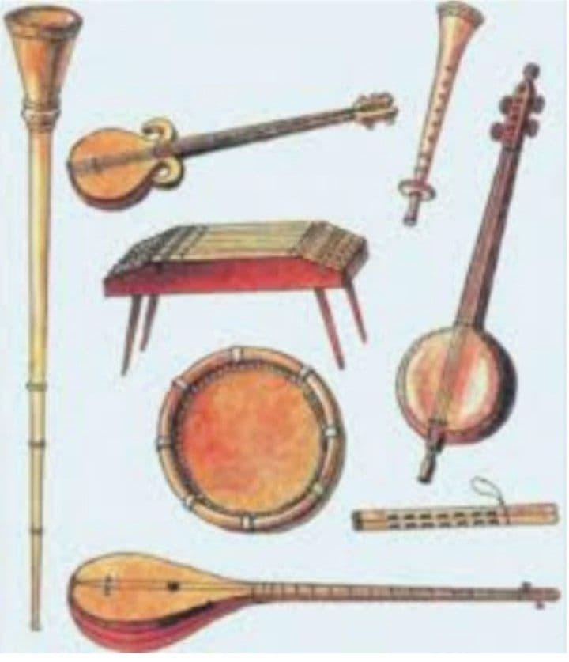
Xalq qo‘shiqlari
Mavsum qo‘shiqlari
Ov qo‘shiqlari
To‘y qo‘shiqlari (“Yor-yor”)
Aza qo‘shiqlari (“Marsiya”)
Bolalarga mo‘ljallangan alla, ovunchoq va o‘yin qo‘shiqlari

Slide 4
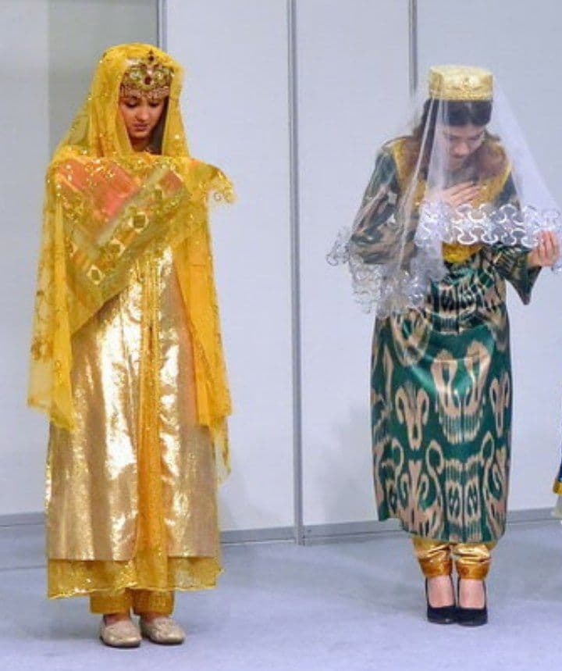
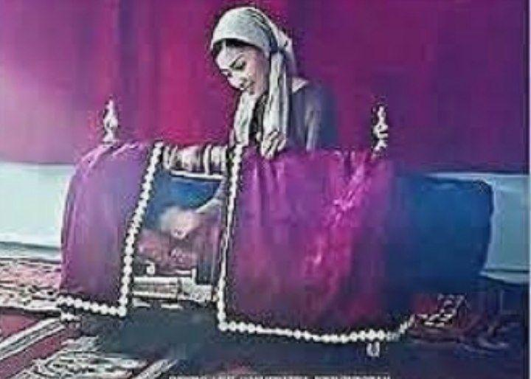
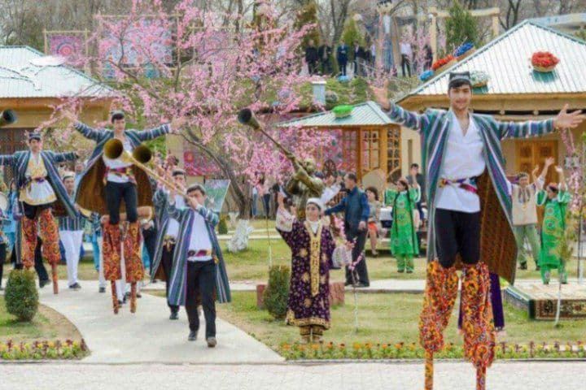
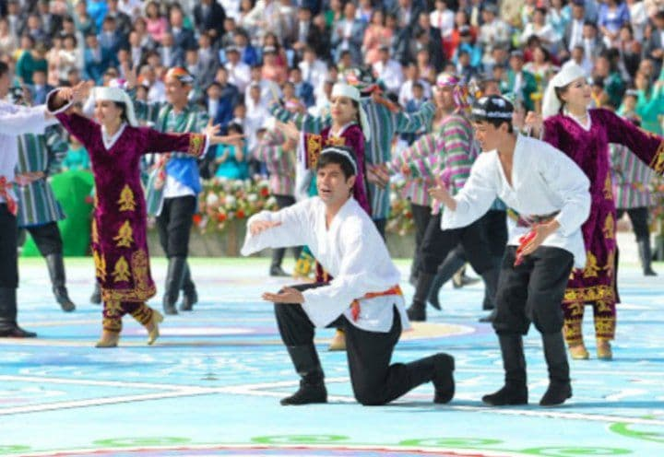
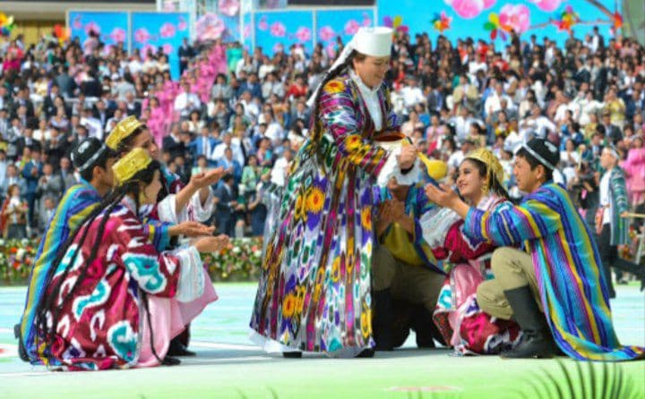
Xalq qo‘shiqlari ko‘ngil mulkidir

Slide 5
Nazariy ma’lumot
Xalq qo‘shiqlari haqida tushuncha
Qoshiq – qadimiy lirik janr hisoblanib, kuyga solib aytishga mo‘ljallab yoziladi. Qo‘shiq, odatda, ikki xil bo‘ladi: xalq qo‘shiqlari va yozma adabiyot namunalari bo‘lgan qoshiqlar.

Slide 6
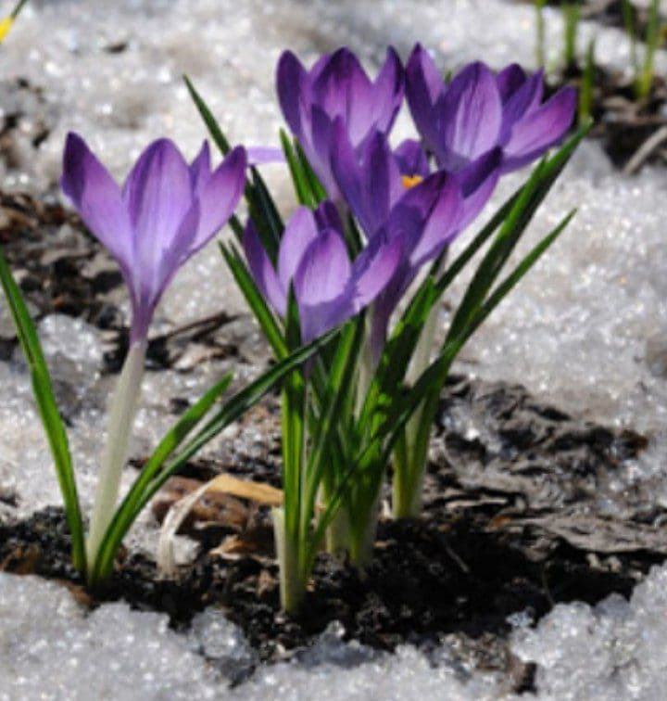
Bolalar ijro etadigan qo‘shiqlar
Boychechagim boylandi,
Qozon to‘la ayrondi.
Ayroningdan bermasang,
Qozonlaring vayrondir.
Qattiq yerdan qatalab chiqqan boychechak,
Yumshoq yerdan yumalab chiqqan boychechak.
“Boychechak” qo‘shig‘i

Slide 7
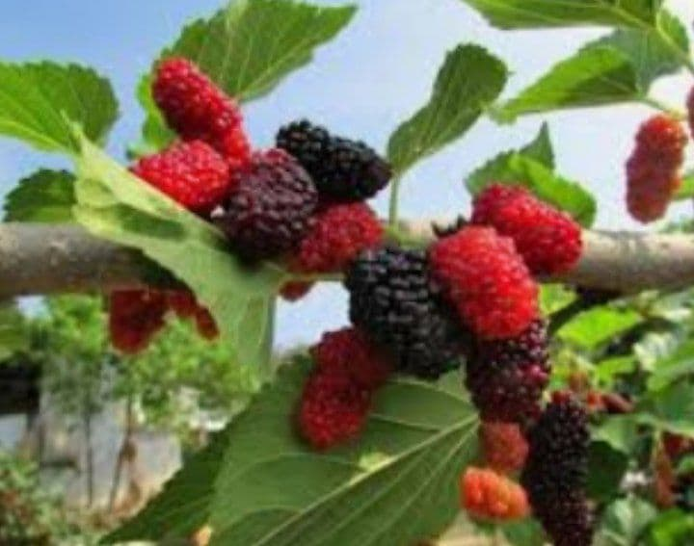
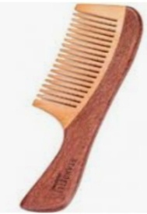
“Boychechak” qo‘shig‘i
Boychechakni tutdilar,
Tut yog‘ochga osdilar.
Qilich bilan chopdilar,
Baxmal bilan yopdilar.

Slide 8
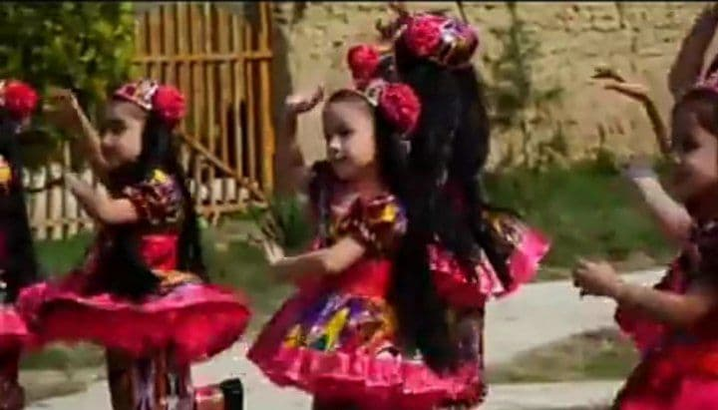
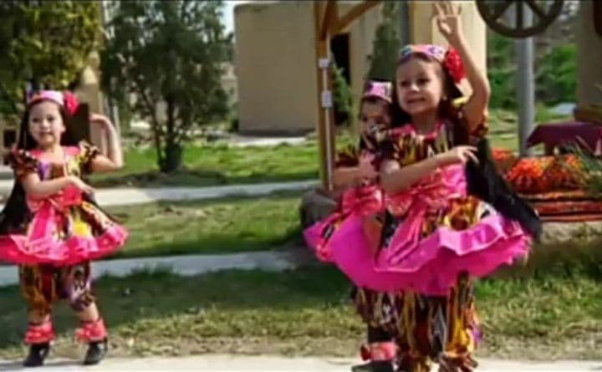
“Chittigul” qo‘shig‘i
Chittigul-e, chittigul,
Etagingga gul bosay.
Hay-yu, chittigul,
Hay-yu, chittigul.
Qo‘ling qo‘lbog‘da bo‘lsin,
Beling belbog‘da bo‘lsin.
Hay-yu, chittigul,
Hay-yu, chittigul.

Slide 9
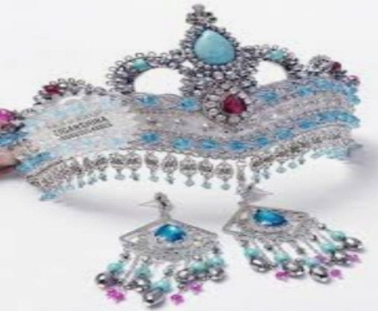
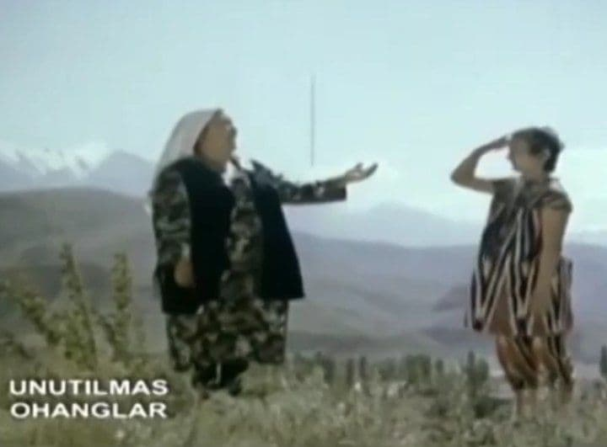
“Boshginam og‘riydi” qo‘shig‘i
- Onajon, onajon!
Boshginam og‘riydi-ya.
- Boshginangdan onang aylansin,
Nimalarga og‘riydi-ya?
- Bozorlarda bo‘lar ekan,
Zargarlarda turar ekan,
Uning oti tillaqosh,
O‘shanga og‘riydi-ya!

Slide 10
Mustahkamlash
Qanday bolalar qo‘shiqlarini bilasiz?
“Boychechak” qo‘shig‘i nima haqida?
Qaysi qo‘shiqni savol-javob qo‘shig‘i deya olasiz?
“Oq terakmi, ko‘k terak”, “Boychechak” va “Chittigul”
qo‘shiqlari
“Boshginam og‘riydi” qo‘shig‘i

Slide 11
Mistaqil bajarish uchun topshiriqlar:
Darslikdan tashqari yana qanday xalq qo‘shiqlarini bilasiz? Daftaringizga yozing.
Biron-bir xalq qo‘shig‘ini yod oling va uni kuylashga harakat qiling.

